Slide 1

Ihre Bewerbungsfragen…

Slide 2
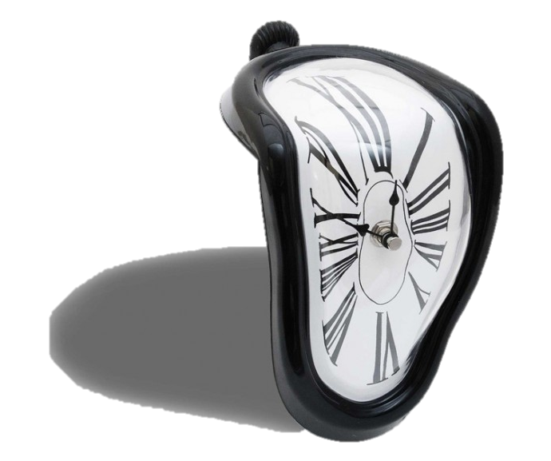
ÜBUNG, PARTNERARBEIT
Überlegen Sie sich 10 Fragen, welche Sie bei Bewerbungsgesprächen stellen werden!
15 min

Slide 3

IHRE FRAGEN BEI EINER BEWERBUNG
TRAUEN SIE SICH FRAGEN ZU STELLEN!
GEZIELTES FRAGEN BESEITIGT UNKLARHEITEN!
GEZIELTES FRAGEN HILFT IHNEN ZU ENTSCHEIDEN!

Slide 4

FRAGEN BEI BEWERBUNGEN
Ist der Posten neu geschaffen worden?
Wie wird mein typischer Arbeitstag aussehen?
Wie sind die Arbeitszeiten?
Wie ist das Arbeitsklima in Ihrer Firma?
Wie viele Überstunden sind im Schnitt zu leisten?
Werden Überstunden bezahlt oder mit ZA vergütet?
Wer entscheidet über meine Bewerbung?

Slide 5

FRAGEN BEI BEWERBUNGEN
Wie lange ist die Probezeit bei Ihnen?
Welche Aufgabenbereiche werden die wichtigsten sein?
Besteht die Möglichkeit meinen künftigen Arbeitsplatz zu sehen?
Besteht die Möglichkeit mich mit einigen Angestellten zu unterhalten?
Werde ich alleine oder mit anderen arbeiten?
Welche Verantwortungen werde ich haben?

Slide 6

FRAGEN BEI BEWERBUNGEN
Wer wird mein direkter Vorgesetzter sein?
Wie ist der Führungsstil in Ihrer Firma?
Welche Aufstiegschancen gibt es in Ihrer Firma?
Welche Weiterbildungsmöglichkeiten gibt es in Ihrer Firma?
Warum hat der letzte Angestellte diesen freien Posten verlassen?
Hat die Firma vor zu expandieren?

Slide 7

FRAGEN BEI BEWERBUNGEN
Sind Neuentwicklungen von Produkten geplant?
Was kann ich noch tun um mich auf den neuen Job gut vorzubereiten?
Welche Arbeitsmittel/Werkzeuge werden mir zur Verfügung stehen?
Bietet ihre Firma noch Leistungen neben dem Gehalt?
Wie hoch wird mein Gehalt sein?

Slide 8
QUELLENANGABEN
http://igottadowhat.com/wp-content/uploads/2015/05/065db80.jpg
https://d18dlwi47k866f.cloudfront.net/wp-content/uploads/2013/09/fragen-zum-kennenlernen-2440x1600.jpg?x91640
https://encrypted-tbn0.gstatic.com/images?q=tbn:ANd9GcR3IDHWG699lKzT3kPja82bcGTVk1eKOcFd_JLqhyvL1GSIHXU5
http://drthurstone.com/wp-content/uploads/2013/03/question-mark-stockimage.jpg
https://wernerhahn.de/wp-content/uploads/2014/08/Fragezichn_23521174_XS.jpg

